Slide 1
算法设计与分析期末复习
2022.5

Slide 2
考试说明
考题分布(英文题目40%，答题均用中文)
第1、2、3、4章 算法基础：15分(含10分英文题)
第15、16章 贪心和动态规划：25分
第22、23章 图搜索和生成树：25分(含15分英文题)
第24、25章 最短路：25分(含15分英文题)
第34章NP复杂性：10分
考题形式
客观题25%：5个选择题共10分，5个填空题共15分。
主观题75%：算法设计/证明/计算/简答题，共6个大题。
成绩组成
期末+平时

Slide 3
第1、2、3、4章：
算法复杂性，时间复杂性/空间复杂性；
函数的增长，渐进符号Θ, O, Ω；
分而治之：基本思想，归并排序、最大子数组；
求解递推关系：代换法、递归树、主定理的应用，求解递推关系；
第15章 动态规划
动态规划原理，最优子结构，设计和分析动态规划算法；
两个问题，钢条切割、矩阵链乘法；
第16章 贪心算法
贪心算法原理，设计和分析贪心算法；
活动选择问题；0/1背包问题，分数背包问题等；

Slide 4
第22章 图的基本算法
图的表示，图的搜索，BFS广度优先搜索，DFS深度优先搜索；
拓扑排序，强连通分支；
第23章 最小生成树
最小生成树的概念，通用方法和原理；
Kruskal’s Algorithm，Prim’s Algorithm；
第24章 单源最短路
最短路的性质和定理；
Bellman-Ford算法，DAG图算法，Dijkstra算法；
第25章 所有顶点对之间的最短路
基本性质，Matrix multiplication算法，Floyd-Warshall算法；
第34章 NPC
P、NP、NPC、NP-hard、多项式归约的概念和性质，P=NP和P≠NP的涵义。

Slide 5
第1、2章：
算法复杂性，时间复杂性；给定一个表达式，用Θ, O, Ω三种符号表示（答案不唯一）
函数的增长，渐进符号Θ, O, Ω；三种表示的相同点和不同点， Θ is Tight bounds
O is Upper bounds
Ω is Lower bounds

Slide 6
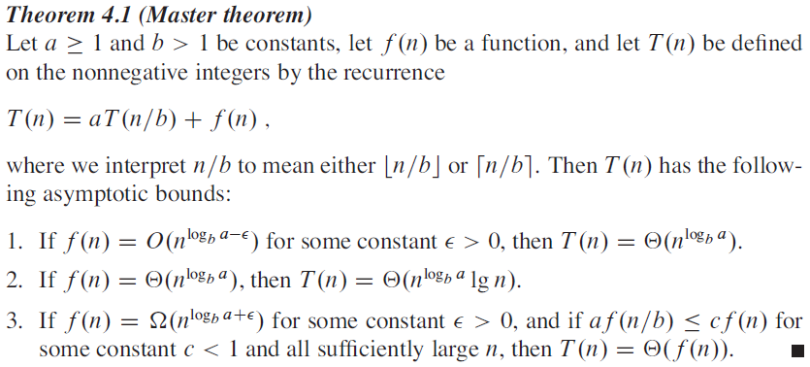
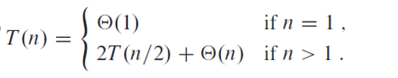
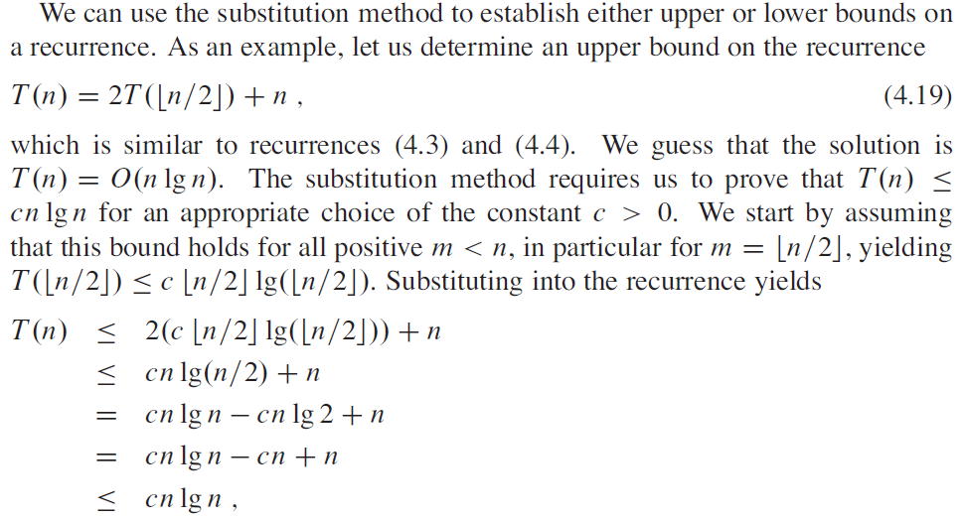

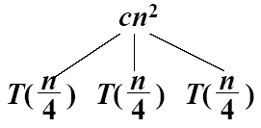
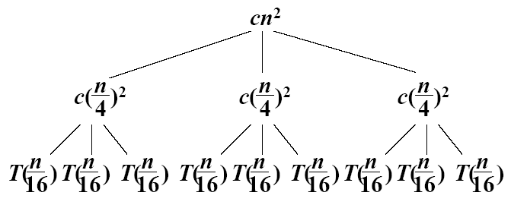
第3、4章：
分而治之：基本思想，归并排序、最大子数组；
归并排序的思想，时间复杂度，最大子数组的递推式，会推出时间复杂度
求解递推关系：代换法、递归树、主定理的应用，求解递推关系；
T(n) = 4T(n/2) + 100n
≤4c(n/2)³ + 100n
= (c/2)n³ + 100n
= cn³ – ((c/2)n³ – 100n)
≤cn³
Solve T(n) = 3T(n/4) + Θ(n²), we have

Slide 7

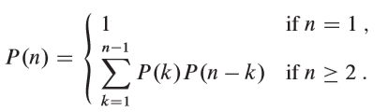
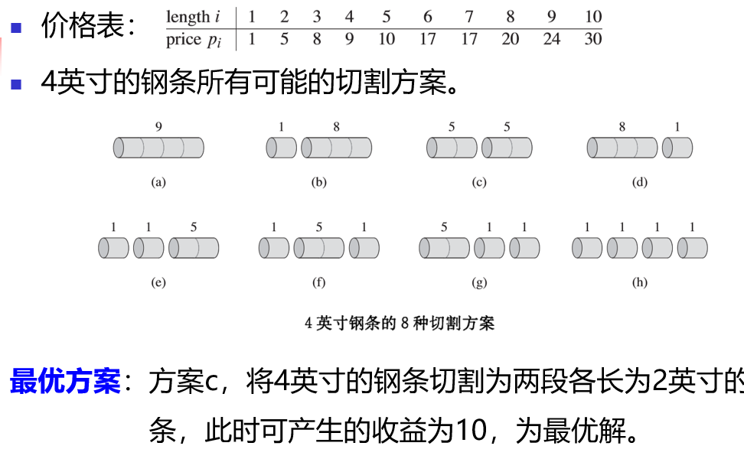
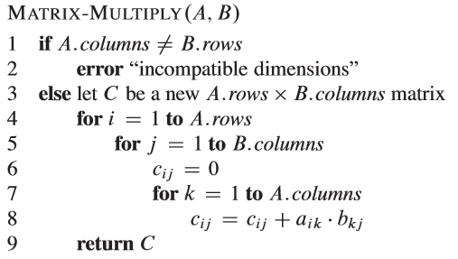
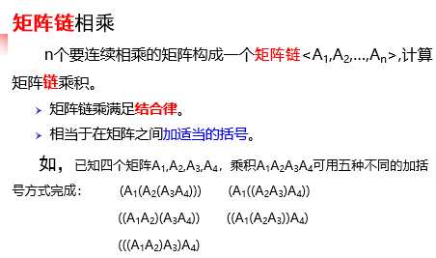
第15章 动态规划
动态规划原理，最优子结构，设计和分析动态规划算法；
两个问题，钢条切割、矩阵链乘法；
给你一个问题（），要会设计算法的思想，写出伪代码，并可以分析时间复杂度和空间复杂度
可以证明：P(n)=Ω(2^{n})

Slide 8
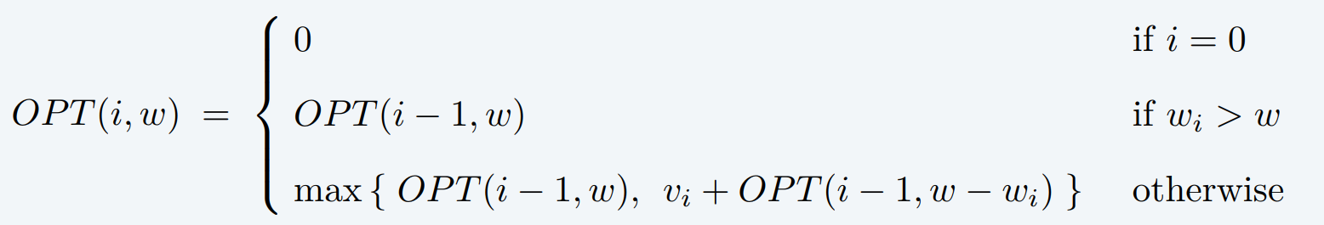
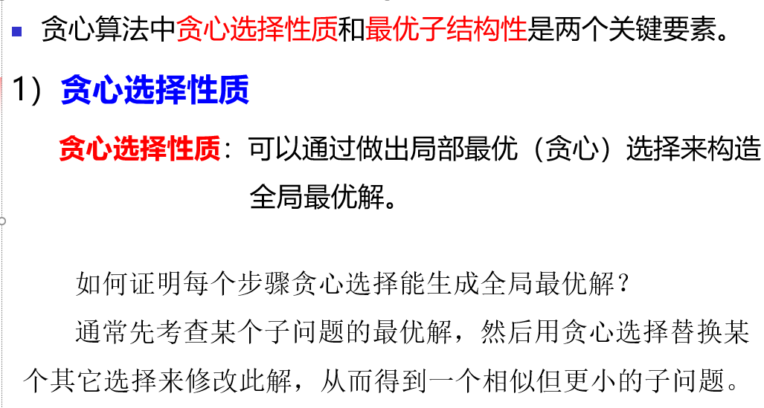
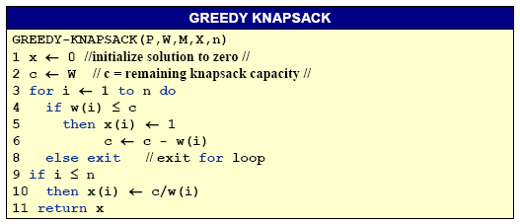
第16章 贪心算法
贪心算法原理，设计和分析贪心算法；
活动选择问题；0/1背包问题，分数背包问题，集合覆盖问题等；
活动选择问题就是从活动集合中选出最大兼容活动的集合，也是一个集合覆盖问题
对于n个集合，每个集合中有一定的元素，选择最少个集合，满足集合的并集是全集，这种贪心算法的思想、伪代码，证明正确性等
p, w,W, x, n

Slide 9
第22章 图的基本算法
图的表示，图的搜索，BFS广度优先搜索，DFS深度优先搜索；
拓扑排序，强连通分支；
BFS广度优先搜索，注意队列中放置的元素到根节点的距离关系，或者最多两层的含义
任意给出一个有向图，要会写出拓扑排序的顺序
DFS深度优先搜索，掌握算法的思想和伪代码，以及时间复杂度，在有向图中如何判定Tree edge, Back edge, Forward edge 和 Cross edge，在无向图中，只存在tree edge 和back edge，这些概念既要会求解也要理解原因
对图进行拓扑排序中，他们的思想，伪代码和时间复杂度分析
求图中的强连通分支时，他们的思想，伪代码和时间复杂度分析

Slide 10
第23章 最小生成树
最小生成树的概念，通用方法和原理；
Kruskal’s Algorithm，Prim’s Algorithm；
图生成树时，最小生成树的过程，包括 Kruskal’s Algorithm，Prim’s Algorithm的计算过程，描述他们的思想，写出伪代码，以及这两种算法的时间复杂度分析
Kruskal’s Algorithm （加边，并查集， O(ElgV) ），思想，伪代码，时间复杂度分析
Prim’s Algorithm（加点，使用数组存储O(V²)，使用min-heap，O(E lg V)）思想，伪代码，时间复杂度分析
给定一个图，最小生成树是否唯一？
对于一个最小生成树，如果任意加入一条边，是否仍然还是最小生成树，能否给出验证和证明

Slide 11
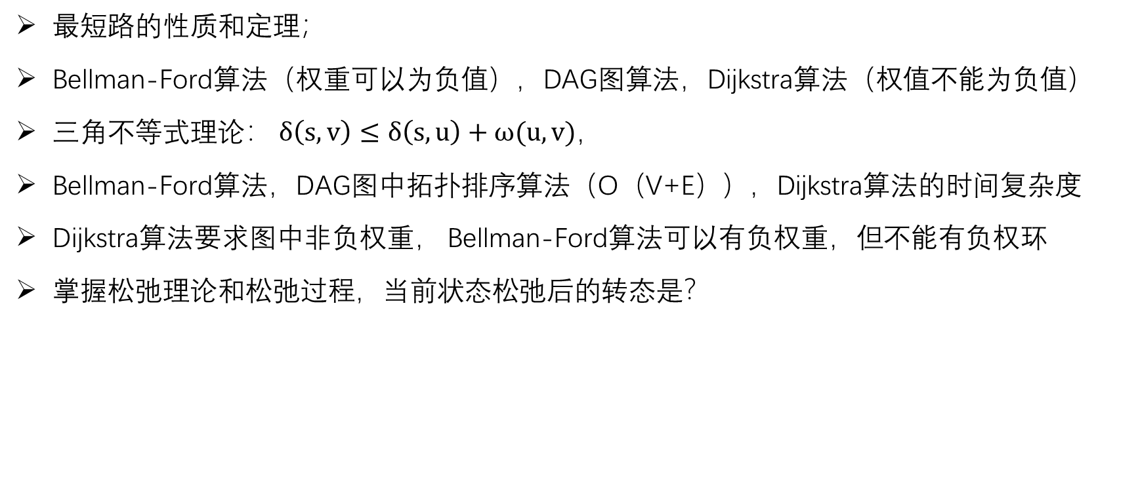
第24章 单源最短路
最短路的性质和定理；
Bellman-Ford算法（权重可以为负值），DAG图算法，Dijkstra算法（权值不能为负值）
三角不等式理论： $δ\left(s,v\right)≤δ\left(s,u\right)+ω(u,v)$，
Bellman-Ford算法，DAG图中拓扑排序算法（O（V+E）），Dijkstra算法的时间复杂度
Dijkstra算法要求图中非负权重， Bellman-Ford算法可以有负权重，但不能有负权环
掌握松弛理论和松弛过程，当前状态松弛后的转态是？

Slide 12
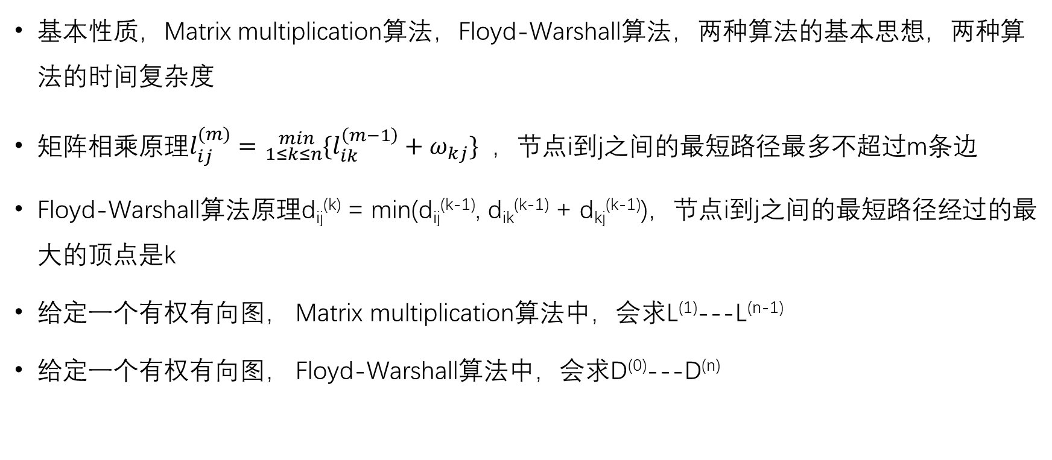
第25章 所有顶点对之间的最短路
基本性质，Matrix multiplication算法，Floyd-Warshall算法，两种算法的基本思想，两种算法的时间复杂度
矩阵相乘原理$l_{ij}^{(m)}={}_{1≤k≤n}^{min }{\{l_{ik}^{\left(m−1\right)}+ω_{kj}\}}$ ，节点i到j之间的最短路径最多不超过m条边
Floyd-Warshall算法原理d_{ij}^{(k)} = min(d_{ij}^{(k-1)}, d_{ik}^{(k-1)} + d_{kj}^{(k-1)})，节点i到j之间的最短路径经过的最大的顶点是k
给定一个有权有向图， Matrix multiplication算法中，会求L⁽¹⁾---L^{(n-1)}
给定一个有权有向图， Floyd-Warshall算法中，会求D⁽⁰⁾---D^{(n)}

Slide 13
第34章 NPC
P、NP、NPC、NP-hard、多项式归约的概念和性质，P=NP和P≠NP的涵义。
掌握P、NP、NPC、NP-hard的概念和定义
P：多项式时间内可以解决的问题
NP：多项式时间内可验证的问题
NPC：所有NP问题可在多项式时间内归约成某个NP问题，NP完全问题既是NP难问题又是NP问题
NP-hard：如果所有NP问题可在多项式时间内转化/归约成某个问题
掌握多项式归约及其传递性的性质和定义

